Slide 1
Spring boot & JPA
Tech
Java
Spring boot
JPA
MySQL

Slide 2
ContractStatus
M
Insurance
M
Contract
Insurance
makes
1
Customer
1
Employee
1
CustomerJob
1
hands
has
Accident
M
M

Slide 3
DB 설계
Model
Attribute
Relationship
Casecade
Cartesion
필요한 Model
고객 customer
직원 employee
보험 상품 insurance
계약 contract
사고 accident
보상 reward
Customer ( customer_id, first_name, last_name, customer_job )
Employee ( employee_id, first_name, last_name, employee_depart )
Insurance ( insurance_id, name, content, insurance_type, due, employee_id )
Contract ( contract_id, start_on, due_on, contract_status , customer_id, insuracne_id, employee_id )
Accident ( accident_id, accident_date, date, accident_place, accident_type, accident_status, customer_id)
Reward ( reward_id, date, price, reason, employee_id, accident_id, contract_id )

Slide 4
customer
id | Int(Long) | Pk
First_name | Varchar(string) | Not null
Last_name | Varchar(string) | Not null
job | Enum(customer_job) | Not null
employee
id | Int(Long) | Pk
First_name | Varchar(string) | Not null
Last_name | Varchar(string) | Not null
depart | Enum(employee_depart) | Not null

Slide 5
insurance
id | Int(Long) | Pk
name | Varchar(string) | Not null
content | Varchar(string) | Not null
Type | Enum(insurance_type) | Not null
Due | Int(Long) | Not null
price | Int(Long) | Not null
Employee_id | Int(Long) | fk

Slide 6
Accident
Id | Int(Long) | Pk
Accident_date | Varchar(string) | Not null
Accident_place | Varchar(string) | Not null
Accident_type | Enum(accident_type) | Not null
Accident_status | Enum(accident_status) | Not null
Date | Varchar(String) | Not null
Customer_id | Int(Long) | fk

Slide 7
Contract
Id | Int(Long) | Pk
Start_on | Varchar(string) | Not null
Due_on | Varchar(string) | Not null
Customer_id | Int(Long) | fk
Insurance_id | Int(Long) | fk
Employee_id | Int(Long) | fk

Slide 8
reward
Id | Int(Long) | Pk
date | Varchar(string) | Not null
price | Varchar(string) | Not null
reason | Varchar(string) | Not null
Contract_id | Int(Long) | fk
Accident_id | Int(Long) | fk
Employee_id | Int(Long) | fk

Slide 9
insurance
M
makes
M
1
customer
M
M
employee
contract
contract
1
1
1
has
rewards
reward
M
1
accident

Slide 10
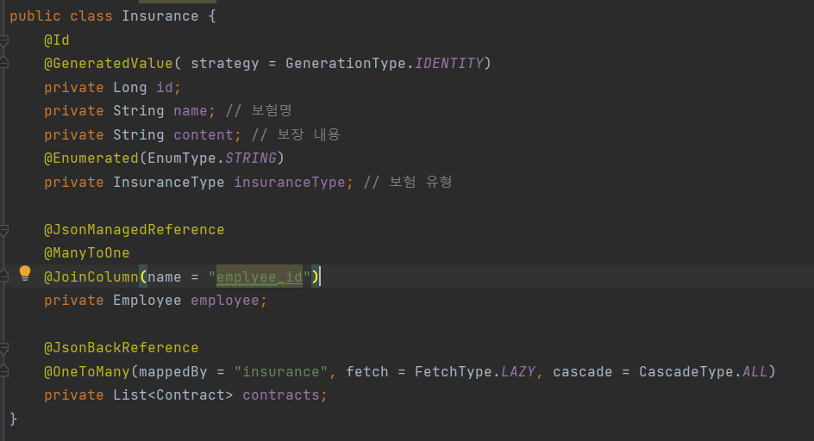
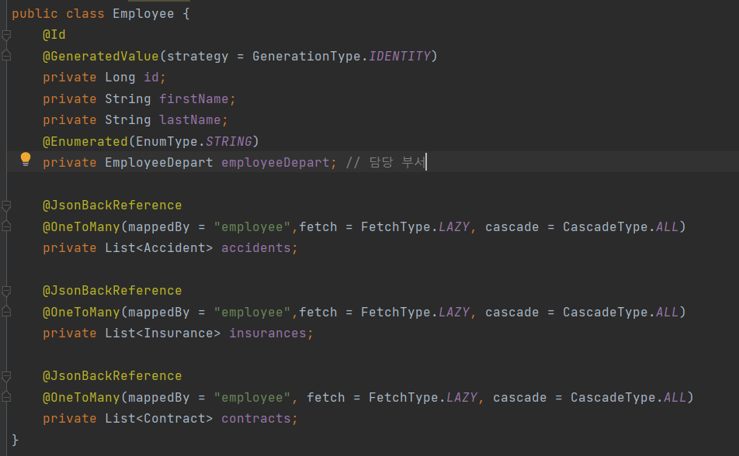
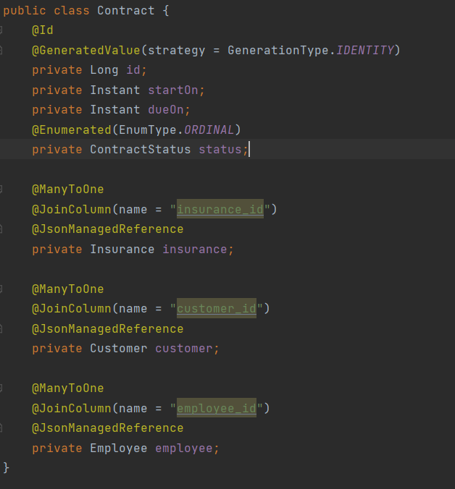
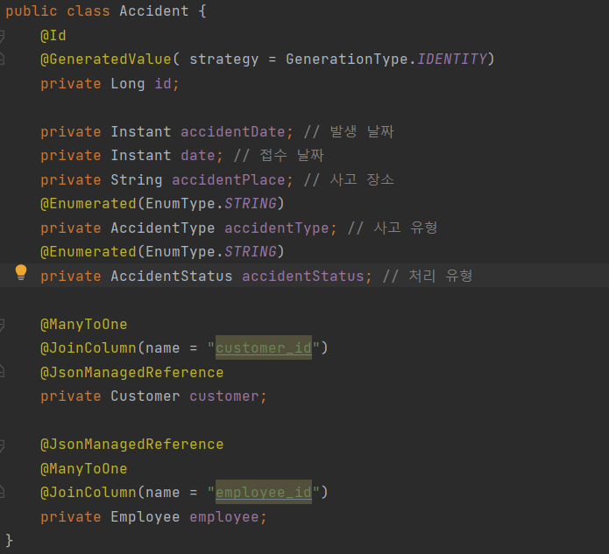
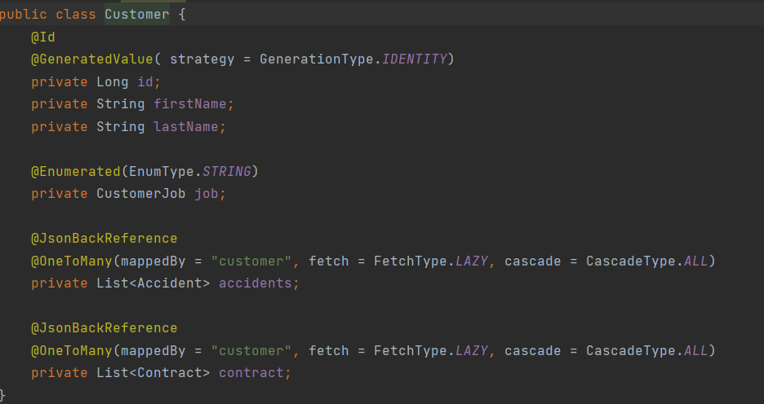

Slide 11
URL | HTTP method | INFO
/api/develop/insurance | POST | 상품 개발
/api/develop/insurance/:id | DELETE | 상품 삭제
/api/develop/nonapprove | GET | 상품 조회
/api/develop/insurance/:id | PATCH | 상품 상태 변경

Slide 12
URL | HTTP method | INFO
/api/sale/customer | GET | 고객 조회
/api/sale/customer/:id | GET | 고객 id 조회
/api/sale/insurance | POST | 보험상품 조회
/api/sale/contract | POST | 계약 생성
/api/sale/contract/manage | GET | 계약 조회
/api/sale/contract/manage/:id | PATCH | 계약 연장
/api/sale/contract/manage/:id | DELETE | 계약 해지

Slide 13
URL | HTTP method | INFO
/api/reward/accident | POST | 사고 접수
/api/reward/accident/manage | GET | 사고 조회
/api/reward/customer/:id | POST | 고객 id로 조회
/api/reward/reward | POST | 보상 생성

Slide 14
상품 개발 파트
상품 개발
시스템은 상품 개발하기 화면을 보여준다.
화면에는 ( 보험 상품명, 보장 내용, 보험 종류, 보장 기간 ) 폼이 보여진다.
직원은 폼을 작성하고 “저장” 버튼을 누른다.
시스템은 메인 페이지로 이동한다.
상품 인가
시스템은 개발된 상품 리스트를 화면에 보여준다.
직원은 인가할 상품을 선택한다.
시스템은 선택한 상품을 인가 처리한다.

Slide 15
영업 파트
고객 상담 ( 계약 체결 )
시스템은 상담 대기 중인 고객 리스트를 화면에 보여준다.
직원은 고객을 선택한다.
시스템은 고객의 개인정보와 보험 유형 선택과 계약하기 버튼을 보여준다.
직원은 보험 유형을 선택한 뒤, 계약하기 버튼을 누른다.
시스템은 보험 유형에 맞는 보험 상품 리스트와 계약 기간, 직원아이디 입력칸, 계약 완료 버튼을 보여준다.
직원은 보험 상품을 선택하고, 계약 기간을 입력 후 계약 완료 버튼을 누른다.

Slide 16
영업 파트
계약 관리
시스템은 체결된 계약 리스트를 보여준다.
직원은 연장 혹은 해지하고자 하는 계약을 선택한다.
시스템은 연장 혹은 해지 버튼을 보여준다.
직원이 연장 버튼을 누른 경우, 연장하고자 하는 기간 입력칸을 보여준다.
직원이 해지 버튼을 누른 경우, 시스템은 해당 계약을 디비에서 삭제한다.

Slide 17
보상 파트
사고 접수
시스템은 사고 접수하기 폼을 보여준다.
화면에는 ( 고객 아이디, 사고 발생 날짜, 사고 장소, 사고 유형 )이 보여진다.
고객은 사고 접수 폼을 작성한 후, 하단의 저장 버튼을 누른다.

Slide 18
보상 파트
사고 처리
시스템은 미처리된 사고 리스트를 보여준다.
직원은 한 건의 사고를 선택한다.
시스템은 사고의 정보와 고객의 계약 내용을 보여주고, 보상 / 미보상 버튼을 보여준다.
직원이 보상 버튼을 누른 경우, 시스템은 보상하기 폼을 보여준다.
화면에는 ( 직원 아이디, 보상 금액, 이유 )를 보여준다.
직원이 미보상 버튼을 누른 경우, 시스템은 미보상 폼을 보여준다.
화면에는 ( 직원 아이디, 보상 금액(0원), 이유 ) 를 보여준다.

Slide 19
header
develop
sales
reward
footer

Slide 20
header
보험명 name
보장 기간 due
보험 종류 type
보장 내용 content
저장
footer

